Slide 1
Desenvolvimento de Software Seguro
Profa. Patricia Rucker de Bassi

Slide 2
Conteúdo
Aspectos técnicos que devem ser observados pelos desenvolvedores de software, para que as aplicações sejam desenvolvidas de forma a não deixar a segurança de lado.
Pontos principais que devem fazer parte de uma aquisição segura
Gerenciamento de utilização de aplicativos.

Slide 3
Desenvolvimento de software seguro
ISO/IEC 15408 – Common Criteria
Especificar a segurança de uma aplicação de forma clara, a partir de características do ambiente e da aplicação
Desenvolver um Sistema Seguro
Avaliar a segurança de um Sistema já desenvolvido
2 componentes chave
Security target – objetivo ou alvo de segurança, indica quais aspectos de segurança foram considerados importantes para o Sistema que está sendo desenvolvido
Evaluation assurance level EAL – nível de garantia de avaliação
Níveis de 1 a 7 – 1 indica menos rigor no teste, com menor garantia de que o Sistema atende aos requisitos de segurança
O nível 7 envolve muito esforço de programação e altos recursos de investimento
O nível 3 é considerado como significativamente Seguro para a maioria dos sistemas comerciais

Slide 4
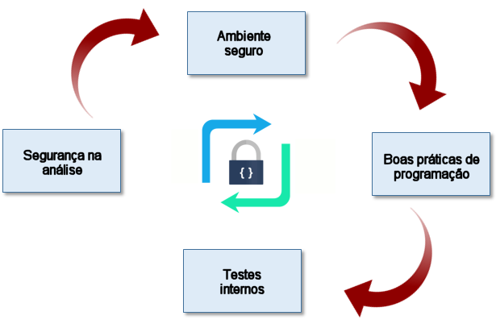
Processo de desenvolvimento de SW seguro
Baseado na ISO/IEC 15.408
Modelo que visa uma forma de garantir que a maioria dos sistemas comerciais sejam desenvolvidos com parâmetros que implementem segurança na aplicação. (Lyra, 2008)

Slide 5
Processo de desenvolvimento de SW seguro
Segurança na análise – deve ser especificada a segurança da aplicação na fase de análise, usando a norma Common Criteria como guia
Ambiente Seguro – o ambiente de desenvolvimento e testes deve ser capaz de atender ao EAL3 da norma, considerado Seguro para a maioria das aplicações comerciais
Boas práticas de programação – deve ser criado um processo de desenvolvimento bem definido seguindo os requisitos de segurança
Testes internos – os testes devem gerar evidencias de que o Sistema atende às especificações do EAL3.

Slide 6
Processo de desenvolvimento de SW seguro
Importante
Para o caso de avaliar aplicações já desenvolvidas o EAL somente poderá ir até o nível 3, já que os níveis 4 até 7 envolvem testes e procedimentos que devem ser realizados durante o processo de desenvolvimento da aplicação.
Segurança na análise – deve ser especificada a segurança da aplicação na fase de análise, usando a norma Common Criteria como guia
Ambiente Seguro – o ambiente de desenvolvimento e testes deve ser capaz de attender ao EAL3 da norma, considerado Seguro para a maioria das aplicações comerciais
Boas práticas de programação – deve ser criado um processo de desenvolvimento bem definido seguindo os requisites de segurança
Testes internos – os testes devem gerar evidencias de que o Sistema atende às especificações do EAL3.

Slide 7
Ambiente Seguro de desenvolvimento
Somente é possível desenvolver aplicações seguras dentro de ambientes seguros
Normas ISO/IEC 15.408 + ISO/IEC 27.000
Servindo como base ao desenvolvedor que necessita garantir a segurança de suas aplicações.

Slide 8
Ambiente Seguro de desenvolvimento
7 aspectos fundamentais que devem fazer parte de um ambiente Seguro de desenvolvimento de software (Lyra, 2008):
Gerencia de configuração
Distribuição
Desenvolvimento
Documentação
Suporte ao ciclo de vida
Testes de segurança
Avaliação de vulnerabilidade

Slide 9
Ambiente Seguro de desenvolvimento
Gerencia de configuração
Tem por objetivo tornar o processo de desenvolvimento menos suscetível a erros ou negligência humana, prevenindo mudanças, acréscimos e exclusões não autorizadas na documentação do Sistema
Distribuição
Refere-se a etapa de transição entre o desenvolvimento e a produção, assegurando que a versão disponibilizada para implantação apresenta os atributos de segurança especificados
Desenvolvimento
As funcionalidades de segurança devem ser representadas em seus vários níveis de abstração, desde o projeto lógico até a implementação de seus produtos finais

Slide 10
Ambiente Seguro de desenvolvimento
Documentação
Deve ser bem completa de forma que os usuários sejam conscientizados das funcionalidades de segurança, bem como os administradores do Sistema, para operação segura
Suporte ao ciclo de vida
Devem ser adotados modelos de ciclo de vida reconhecidos por especialistas. A adoção de tais modelos auxilia na garantia de que os aspectos relacionados à segurança sejam tratados adequadamente durante o ciclo de desenvolvimento e de manutenção
Testes de segurança
Visam garantir que o Sistema atenda aos requisitos funcionais propostos. Dentre os testes podem ser citados os de unidade, de integração, de instalação e de aceitação
Avaliação de vulnerabilidade
Devem ser conduzidas de forma a abranger as ameaças passíveis de exploração, possibilidade de mau uso do Sistema e falhas dos mecanismos de segurança

Slide 11
Programação de software seguro
Objetivo:
Reduzir vulnerabilidades
Melhorar a resistência aos ataques
Proteger a integridade das aplicações desenvolvidas
Onde aplicar:
Em diversos ambientes de desenvolvimento para melhorar a segurança do aplicativo como um todo
Em cada estágio do processo de desenvolvimento:
Requisitos
Projeto
Programação
Testes
Manuseio de Código
Documentação

Slide 12
Programação de software seguro
Custo X benefício
Produção de software Seguro pode resultar em queda de performance
melhor assumir o custo do tempo do que o prejuízo de perdas decorrentes de incidents em aplicações não seguras
Boas práticas de programação:
Operar com menos privilégio
Minimizar o uso de strings inseguras
Minimizar o uso de funções de buffer
Tratar E/S de dados
Evitar concatenações de strings para cláusulas de SQL dinâmicas
Evitar o uso de criptografia fraca
Utilizar registros de acesso (logs) e rastreamento
Efetuar testes para garantia da segurança da aplicação

Slide 13
Atividade
Dividir em 7 grupos de estudos para comentar:
Boas práticas de programação de software seguro:
Operar com menos privilégio
Minimizar o uso de strings inseguras / Minimizar o uso de funções de buffer
Tratar E/S de dados
Evitar concatenações de strings para cláusulas de SQL dinâmicas
Evitar o uso de criptografia fraca
Utilizar registros de acesso (logs) e rastreamento
Efetuar testes para garantia da segurança da aplicação
Porque a aplicação desta boa prática na programação torna o software que está sendo desenvolvido mais Seguro.
Pode utilizar os conceitos das normas ISO/IEC 15.408 e 27.000 para justificar
https://eciti.wordpress.com/2012/07/02/iso-15-408-e-ciencia-da-informacao/

